Slide 1
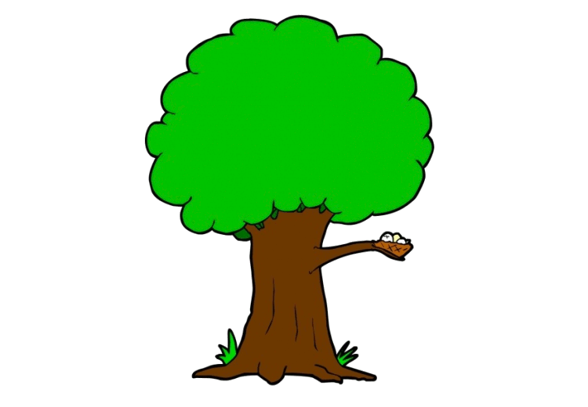
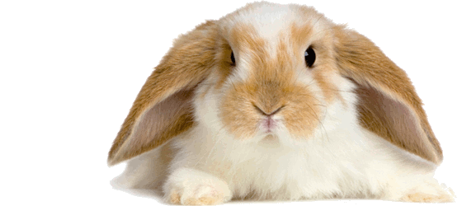
Le lapin est...

Slide 2
Le lapin est...

Slide 3
Le lapin est...

Slide 4
Le lapin est...

Slide 5
Le lapin est...

Slide 6
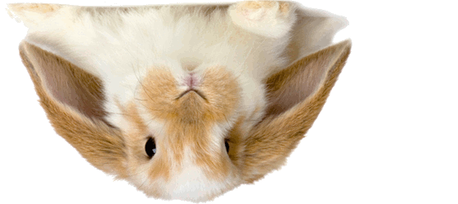
Le lapin est...

Slide 7
Le lapin n'est plus là...

